Slide 1
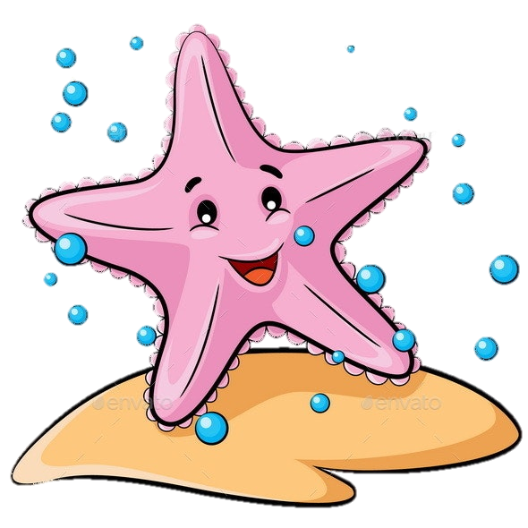
CHÀO MỪNG CÁC EM
ĐẾN VỚI TIẾT TIẾNG VIỆT!

Slide 2

BÀI 15:
NHỮNG CON SAO BIỂN

Slide 3
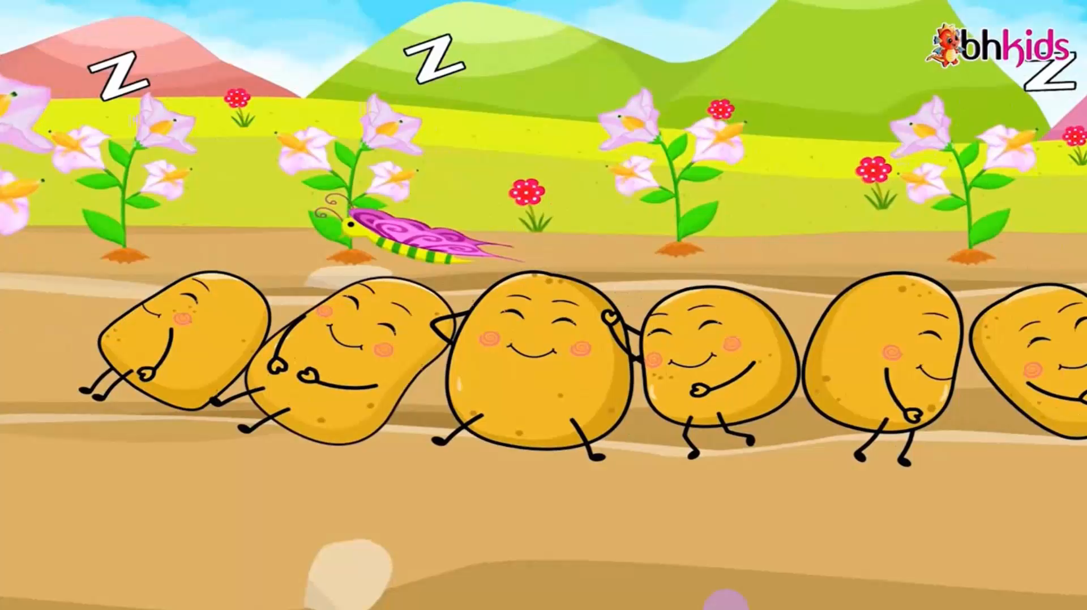

Slide 4
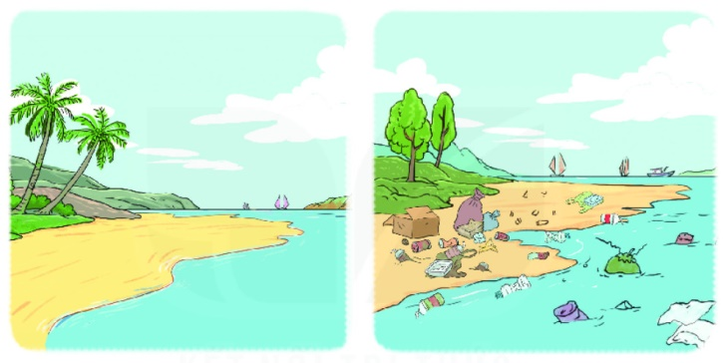
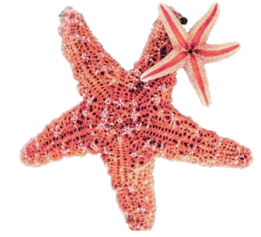
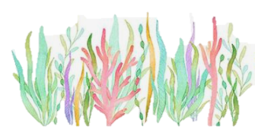
2. Theo em, chúng ta nên làm gì để giữ cho biển luôn sạch đẹp?
1. Nói về sự khác nhau giữa 2 bức tranh dưới đây:
Bờ biển rất sạch và đẹp.
Bờ biển có đầy rác thải.

Slide 5
1. Đọc đúng các từ ngữ, đọc đúng lời người kể chuyện, lời của các nhận vật trong bài Những con sao biển với ngữ điệu phù hợp.
YÊU CẦU
CẦN ĐẠT
2. Nhận biết được địa điểm, thời gian và các sự việc trong câu chuyện.

Slide 6
TIẾT 1:
ĐỌC

Slide 7
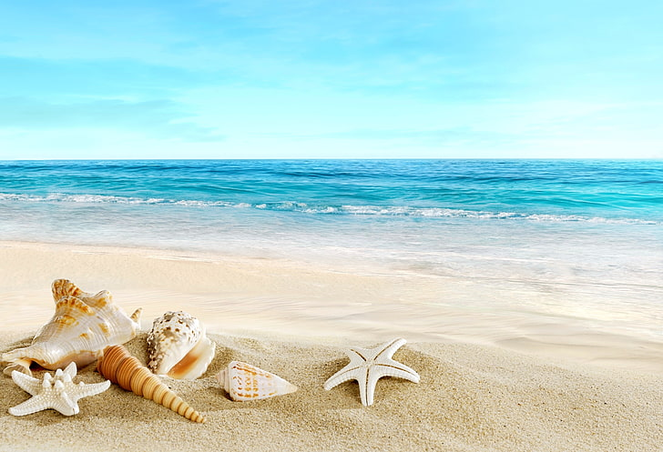
Từ khó đọc
Đọc nối tiếp
Chia đoạn
Đọc mẫu
NHỮNG CON SAO BIỂN
Một người đàn ông đang dạo bộ trên bãi biển khi chiều xuống. Biển đông người, nhưng ông lại chú ý đến một cậu bé cứ liên tục cúi xuống nhặt thứ gì đó lên rồi thả xuống biển.
Tiến lại gần hơn, ông thấy cậu bé đang nhặt những con sao biển bị thuỷ triều đánh dạt lên bờ và thả chúng trở về với đại dương.
- Cháu đang làm gì vậy? – Người đàn ông hỏi.
Cậu bé trả lời:
- Những con sao biển này sắp chết vì thiếu nước, cháu muốn giúp chúng.
- Có hàng ngàn con sao biển như vậy, liệu cháu có thể giúp được tất cả chúng không?
Cậu bé vẫn tiếp tục nhặt những con sao biển khác thả xuống biển và nói với người đàn ông:
- Cháu cũng biết như vậy, nhưng ít nhất thì cháu cũng cứu được những con sao biển này.
Người đàn ông trìu mến nhìn cậu bé và cùng cậu cứu những con sao biển.
(Theo Hạt giống tâm hồn – Phép màu có giá bao nhiêu?)
1
2
3

Slide 8
Luyện đọc từ khó
Luyện đọc từ khó
liên tục
thuỷ triều
dạt
cứu
trìu mến

Slide 9

ĐỌC
NHỮNG CON SAO BIỂN
Một người đàn ông đang dạo bộ trên bãi biển khi chiều xuống. Biển đông người, nhưng ông lại chú ý đến một cậu bé cứ liên tục cúi xuống nhặt thứ gì đó lên rồi thả xuống biển.
Tiến lại gần hơn, ông thấy cậu bé đang nhặt những con sao biển bị thuỷ triều đánh dạt lên bờ và thả chúng trở về với đại dương.
1

Slide 10
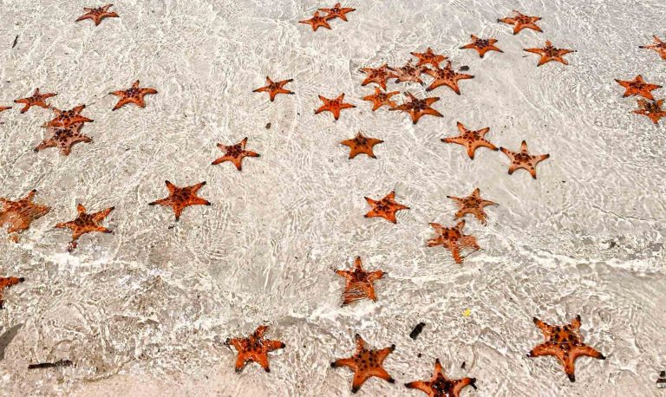
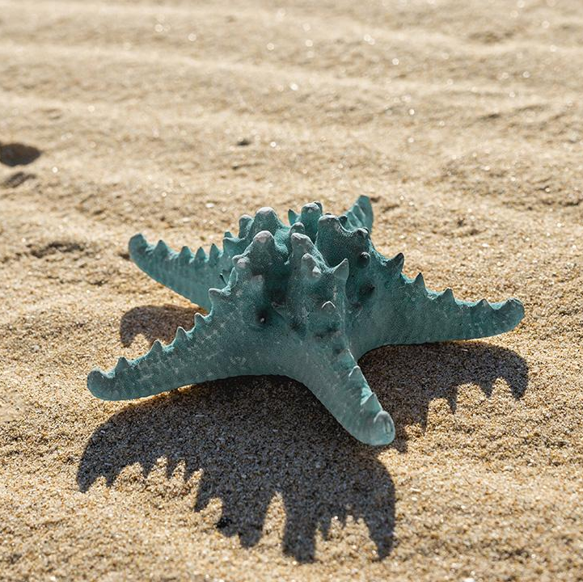

Slide 11
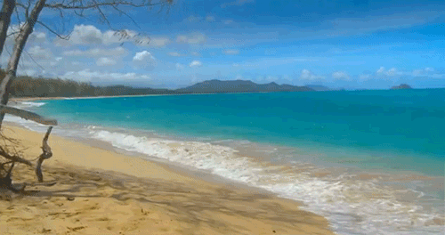
Hiện tượng nước biển dâng lên, rút xuống một vài lần trong ngày
thuỷ triều
dạt
(lên bờ); bị sóng đẩy lên bờ.

Slide 12
ĐỌC
NHỮNG CON SAO BIỂN
Một người đàn ông đang dạo bộ trên bãi biển khi chiều xuống. Biển đông người, nhưng ông lại chú ý đến một cậu bé cứ liên tục cúi xuống nhặt thứ gì đó lên rồi thả xuống biển.
Tiến lại gần hơn, ông thấy cậu bé đang nhặt những con sao biển bị thuỷ triều đánh dạt lên bờ và thả chúng trở về với đại dương.
1

Slide 13
ĐỌC
NHỮNG CON SAO BIỂN
- Cháu đang làm gì vậy? – Người đàn ông hỏi.
Cậu bé trả lời:
- Những con sao biển này sắp chết vì thiếu nước, cháu muốn giúp chúng.
- Có hàng ngàn con sao biển như vậy, liệu cháu có thể giúp được tất cả chúng không?
2

Slide 14
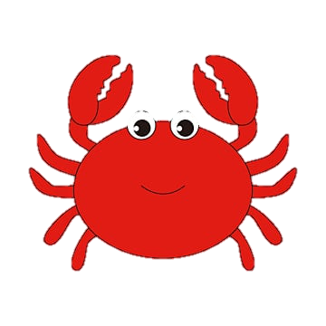
Cậu bé vẫn tiếp tục nhặt những con sao biển khác thả xuống biển và nói với người đàn ông:
- Cháu cũng biết như vậy, nhưng ít nhất thì cháu cũng cứu được những con sao biển này.
Người đàn ông trìu mến nhìn cậu bé và cùng cậu cứu những con sao biển.
ĐỌC
3

Slide 15


LUYỆN ĐỌC NHÓM 3
Yêu cầu
- Phân công đọc theo đoạn
- Tất cả thành viên đều đọc
- Sửa lỗi cho bạn nếu bạn đọc chưa đúng.
Tớ đọc đoạn 3.
Tớ đọc đoạn 2.
Chúng ta đọc nối tiếp đoạn. Tớ đọc đoạn 1.

Slide 16
Đọc toàn bài
NHỮNG CON SAO BIỂN
Một người đàn ông đang dạo bộ trên bãi biển khi chiều xuống. Biển đông người, nhưng ông lại chú ý đến một cậu bé cứ liên tục cúi xuống nhặt thứ gì đó lên rồi thả xuống biển.
Tiến lại gần hơn, ông thấy cậu bé đang nhặt những con sao biển bị thuỷ triều đánh dạt lên bờ và thả chúng trở về với đại dương.
- Cháu đang làm gì vậy? – Người đàn ông hỏi.
Cậu bé trả lời:
- Những con sao biển này sắp chết vì thiếu nước, cháu muốn giúp chúng.
- Có hàng ngàn con sao biển như vậy, liệu cháu có thể giúp được tất cả chúng không?
Cậu bé vẫn tiếp tục nhặt những con sao biển khác thả xuống biển và nói với người đàn ông:
- Cháu cũng biết như vậy, nhưng ít nhất thì cháu cũng cứu được những con sao biển này.
Người đàn ông trìu mến nhìn cậu bé và cùng cậu cứu những con sao biển.
(Theo Hạt giống tâm hồn – Phép màu có giá bao nhiêu?)
1
2
3

Slide 17
TIẾT 2:
TRẢ LỜI CÂU HỎI

Slide 18
1. Vì sao biển đông người nhưng người đàn ông lại chú ý đến cậu bé?
1
Một người đàn ông đang dạo bộ trên bãi biển khi chiều xuống. Biển đông người, nhưng ông lại chú ý đến một cậu bé cứ liên tục cúi xuống nhặt thứ gì đó lên rồi thả xuống biển.
Tiến lại gần hơn, ông thấy cậu bé đang nhặt những con sao biển bị thuỷ triều đánh dạt lên bờ và thả chúng trở về với đại dương.
Người đàn ông chú ý đến cậu bé vì thấy cậu bé cứ liên tục cúi xuống nhặt thứ gì đó lên rồi thả xuống biển.

Slide 19
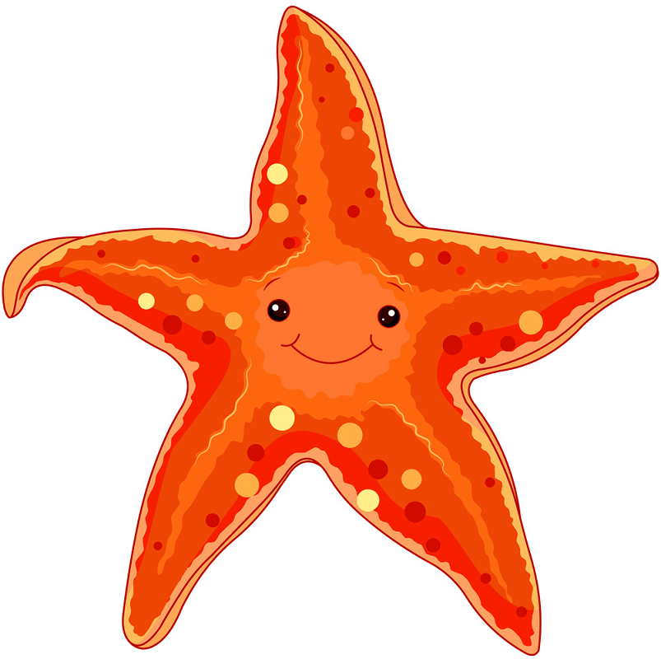
2. Khi đến gần, ông thấy cậu bé đang làm gì? Vì sao cậu bé làm như vậy?
Ông thấy cậu bé đang nhặt những con sao biển bị thuỷ triều đánh dạt lên bờ và thả chúng trở về với đại dương.
Cậu làm như vậy vì cậu thấy những con sao biển sắp chết vì thiếu nước, cậu muốn giúp chúng.
Đọc kĩ đoạn 1, 2

Slide 20
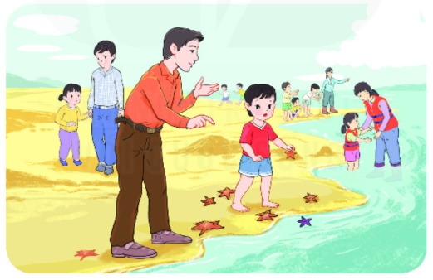
3. Người đàn ông nói gì về việc làm của cậu bé?
2
- Cháu đang làm gì vậy? – Người đàn ông hỏi.
Cậu bé trả lời:
- Những con sao biển này sắp chết vì thiếu nước, cháu muốn giúp chúng.
- Có hàng ngàn con sao biển như vậy, liệu cháu có thể giúp được tất cả chúng không?
- Có hàng ngàn con sao biển như vậy, liệu cháu
có thể giúp được tất cả chúng không?

Slide 21
4. Em hãy nói suy nghĩ của mình về việc làm của cậu bé?

Slide 22
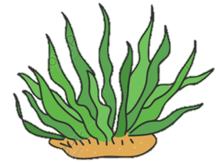

LUYỆN ĐỌC LẠI

Slide 23
ĐỌC PHÂN VAI
NHỮNG CON SAO BIỂN
Một người đàn ông đang dạo bộ trên bãi biển khi chiều xuống. Biển đông người, nhưng ông lại chú ý đến một cậu bé cứ liên tục cúi xuống nhặt thứ gì đó lên rồi thả xuống biển.
Tiến lại gần hơn, ông thấy cậu bé đang nhặt những con sao biển bị thuỷ triều đánh dạt lên bờ và thả chúng trở về với đại dương.
- Cháu đang làm gì vậy? – Người đàn ông hỏi.
Cậu bé trả lời:
- Những con sao biển này sắp chết vì thiếu nước, cháu muốn giúp chúng.
- Có hàng ngàn con sao biển như vậy, liệu cháu có thể giúp được tất cả chúng không?
Cậu bé vẫn tiếp tục nhặt những con sao biển khác thả xuống biển và nói với người đàn ông:
- Cháu cũng biết như vậy, nhưng ít nhất thì cháu cũng cứu được những con sao biển này.
Người đàn ông trìu mến nhìn cậu bé và cùng cậu cứu những con sao biển.
Người dẫn chuyện
Người đàn ông
Cậu bé

Slide 24
LUYỆN TẬP
SAU VĂN BẢN ĐỌC

Slide 25

1. Những từ ngữ nào dưới đây chỉ hoạt động?
cúi xuống
thả
nhặt
dạo bộ
người đàn ông
sao biển
biển
cậu bé
tiến lại

Slide 26
2. Câu văn nào cho biết cậu bé nghĩ việc mình làm là có ích?
Cháu cũng biết như vậy, nhưng ít nhất thì cháu cũng cứu được những con sao biển này.

Slide 27
VẬN DỤNG

Slide 28
Kể những việc chúng ta cần làm để bảo vệ môi trường biển ?

Slide 29
CHÀO TẠM BIỆT CÁC EM!

